Slide 1
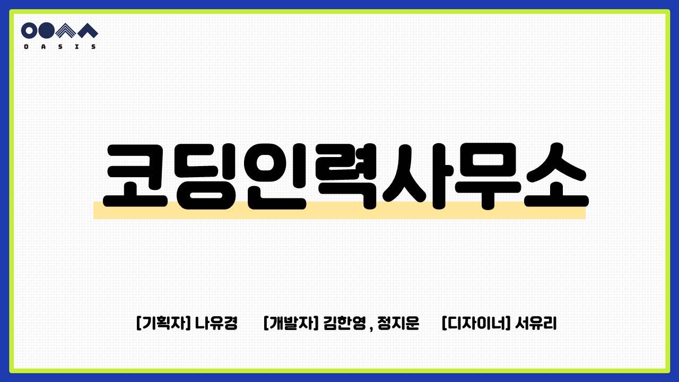

Slide 2
2022 오아시스 해커톤
INDEX
목차
Step 01.
Introduction
도입
문제인식
Step 02.
Environmental analysis
목표설정
Step 03.
Product/Service
서비스 소개 / 비교분석
서비스 구현 / 시연영상
Step 04.
Expected Result
서비스 확장
기대효과

Slide 3
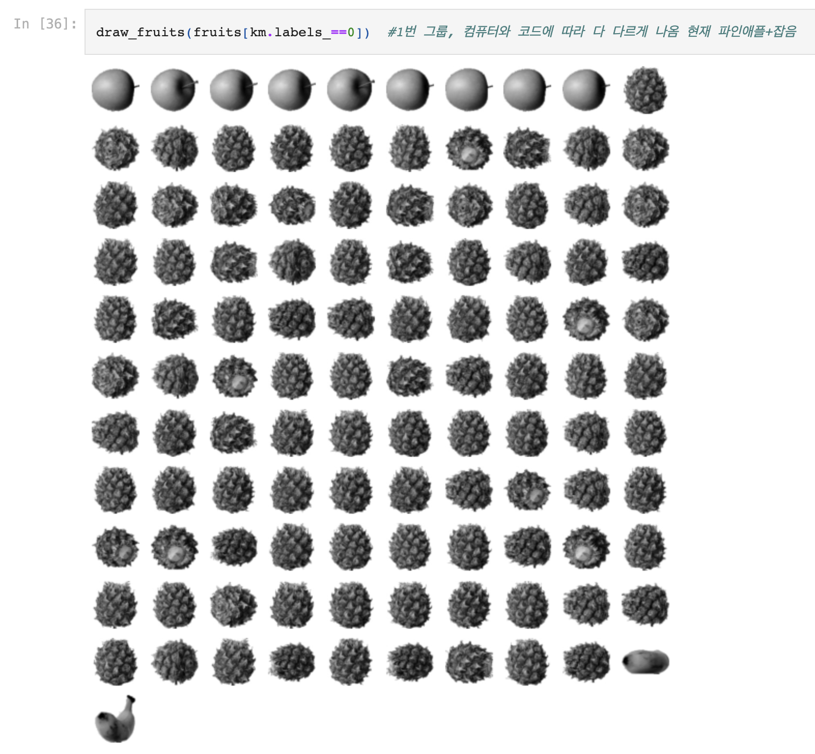
Step 01. 도입
Data Labeling
‘인공지능을 똑똑하게 만드는 작업’
2022 오아시스 해커톤

Slide 4


Step 01. 문제인식
AI 학습용 데이터 부족과 품질 개선을
해결할 수 있는 방법이 무엇일까?
데이터 라벨러로 근무하기에
적합한 사람은 누구일까?
2022 오아시스 해커톤

Slide 5
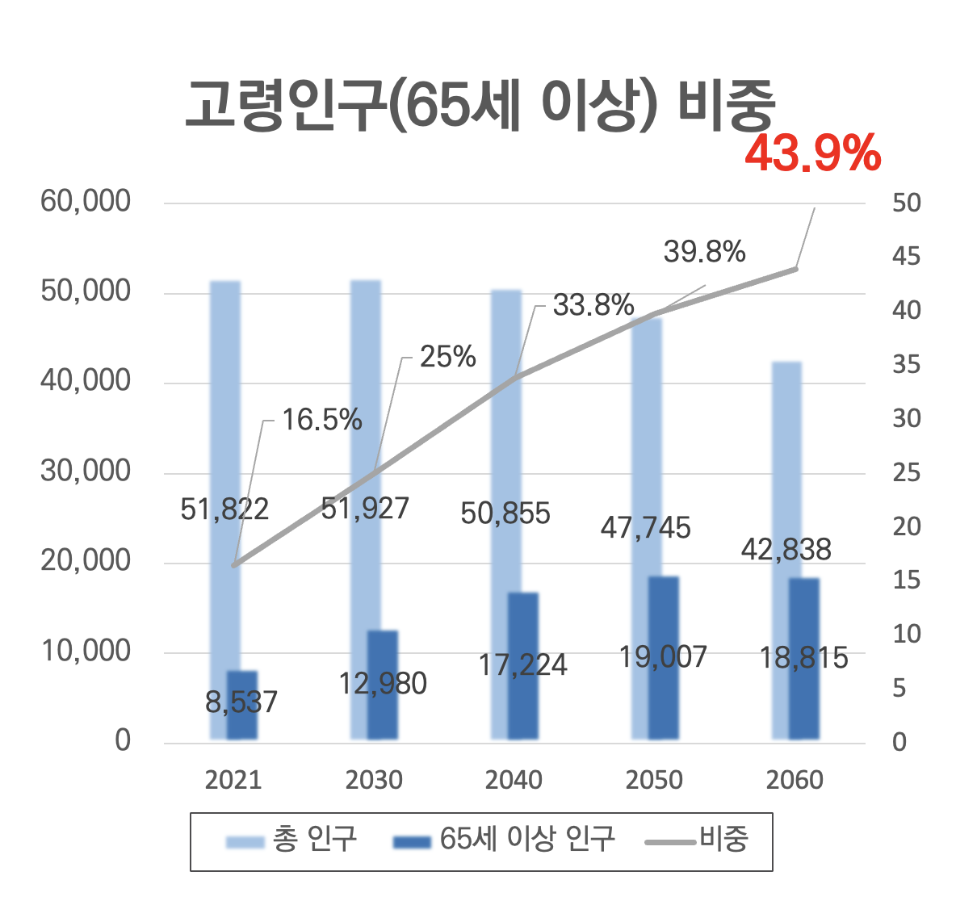
Step 01. 문제인식
[통계청, 2021 고령자 통계, 지역별 고령인구 비중]
전국적으로 초고령 사회로 바뀌는 추세
생산 가능 인구는 앞으로도 점점 감소할 전망
2022 오아시스 해커톤

Slide 6




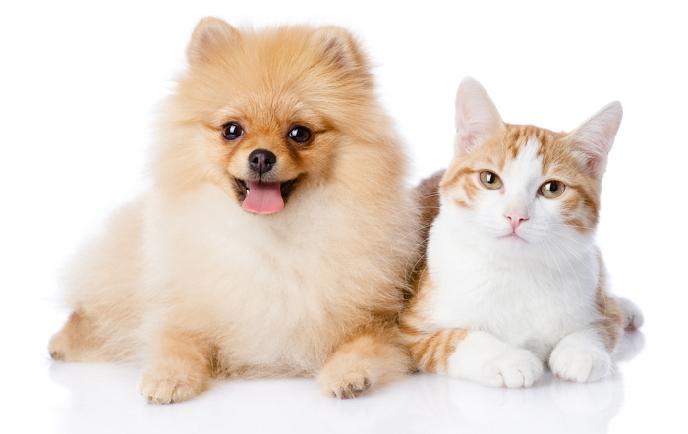

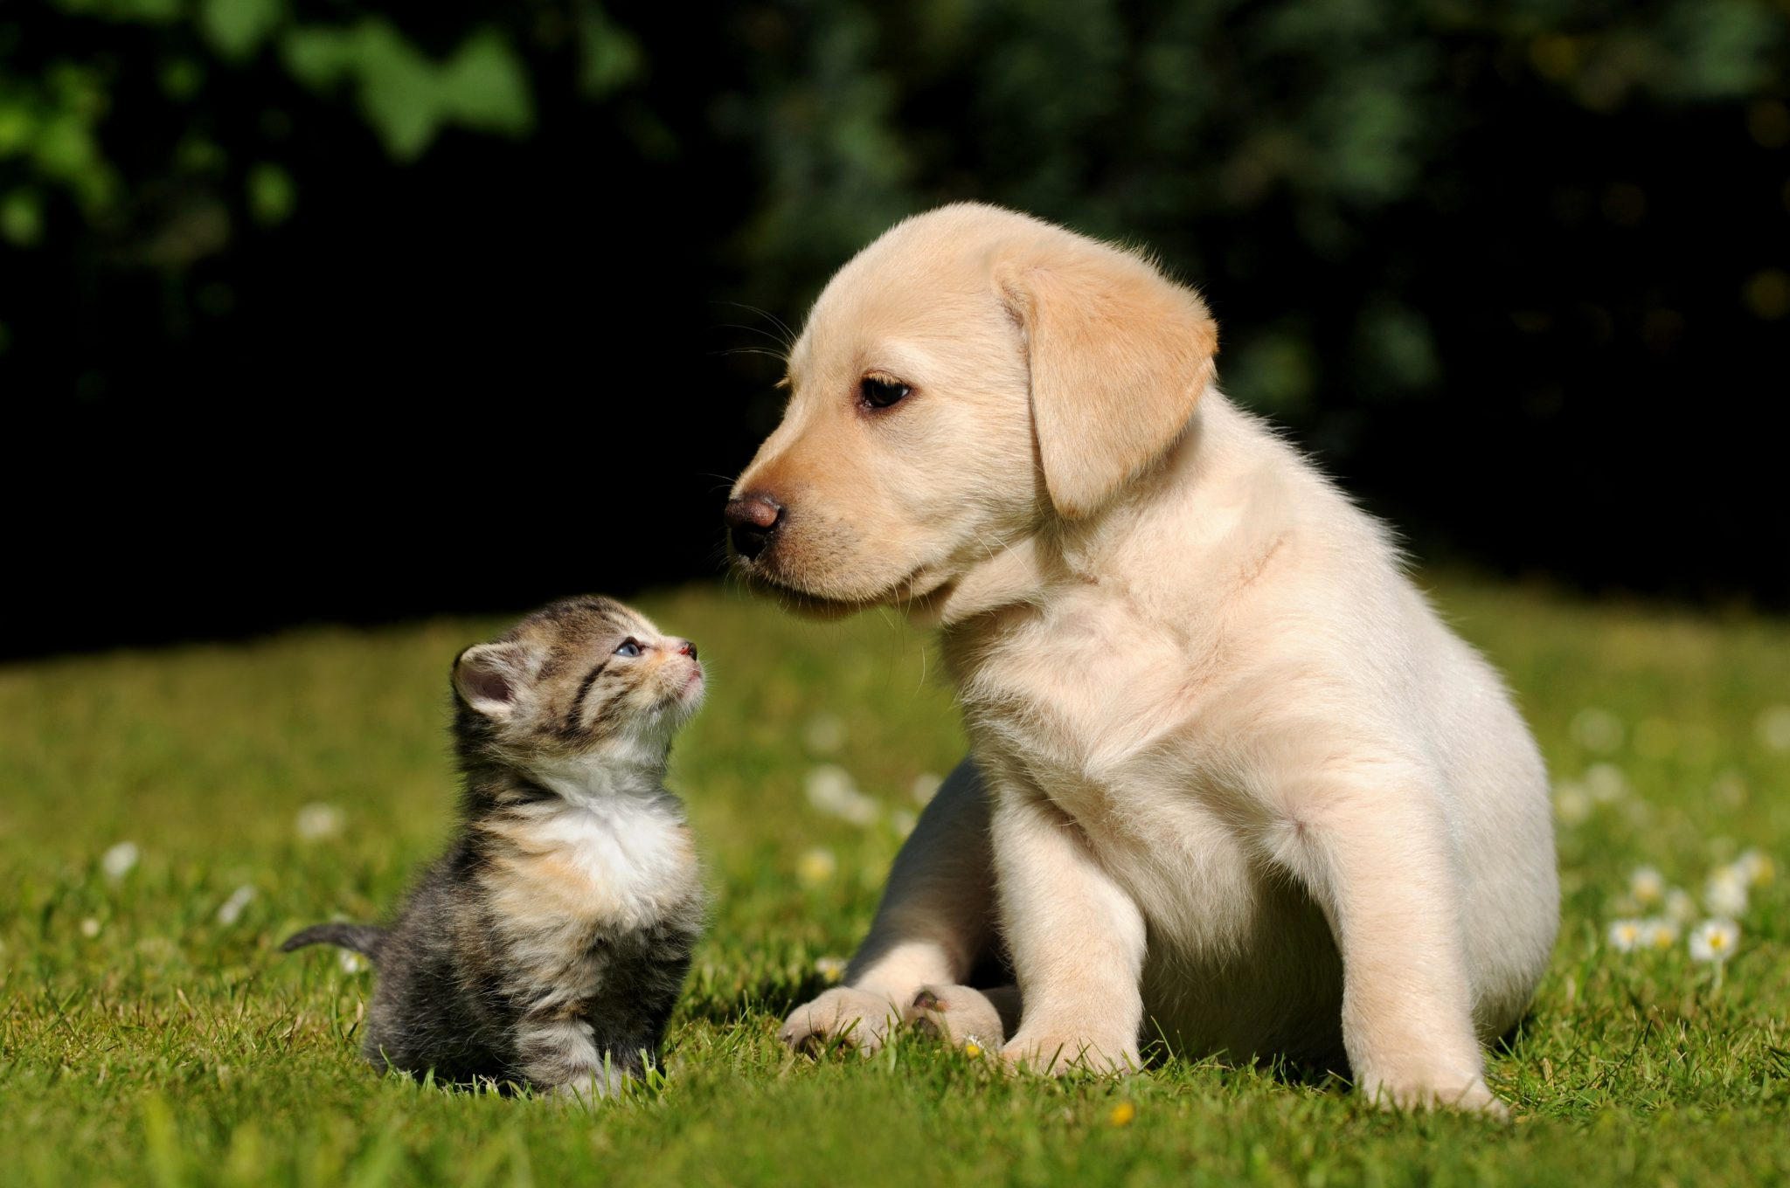
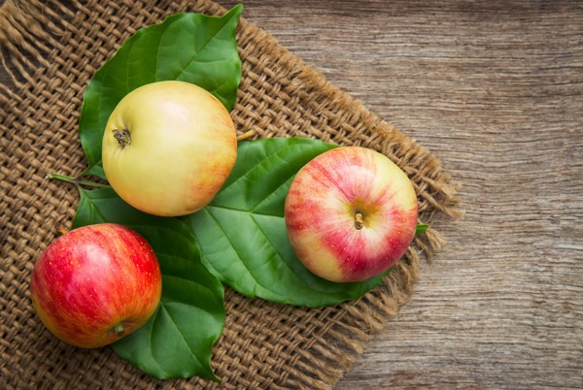




Step 02. 목표설정
<
뭐시당가
홈
뉴스
서비스
마이페이지
뭐시당가
어느 것이 강아지인가요?
간단하고 재미있게 수익 창출하기
데이터 라벨링을 통한 고령자 일자리 창출과
AI 학습 데이터 구축
지금 시작하기
쉬운 난이도
동물
과일
홈
검색
카테고리
나의 현황
2022 오아시스 해커톤

Slide 7
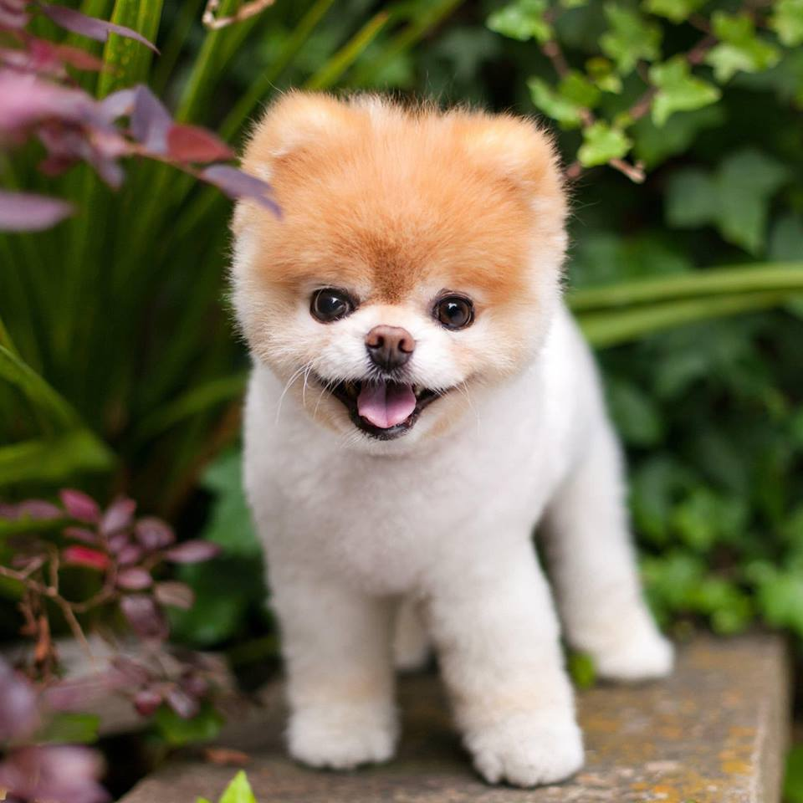
Step 03. 서비스 소개
<
뭐시당가
왜 고령자인가?
쉬운난이도
어려운 난이도
ㅋ
동물의 종류를 맞춰 보세요!
장소와 시간의 제약이 없음
타 고령자 직업에 비해 수익성 높음
몸이 불편한 사람에게도 진입장벽 낮음
타 연령대에 비해 고령자의 환경이 라벨링에 적합
‘단순하면서 가치있는 사업’
고령층에게 특화된 서비스
강아지
고양이
홈
검색
카테고리
나의 현황
2022 오아시스 해커톤

Slide 8
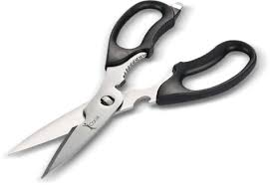

Step 03. 서비스 소개
<
뭐시당가
쉬운난이도
어려운 난이도
편리한 UI 제공
고령자가 쉽게 사용가능
복잡한 기기조작 없음
아래 사진은 사투리로 무엇일까요?
음성인식 기술 탑재
고령자가 더욱 편리하게 앱 사용 가능
사용자 맞춤
지역설정 가능
카테고리 분류
수입을 한눈에 확인
단가와 건수가 정해져 더욱 편리한 수입 확인
홈
검색
카테고리
나의 현황
2022 오아시스 해커톤

Slide 9
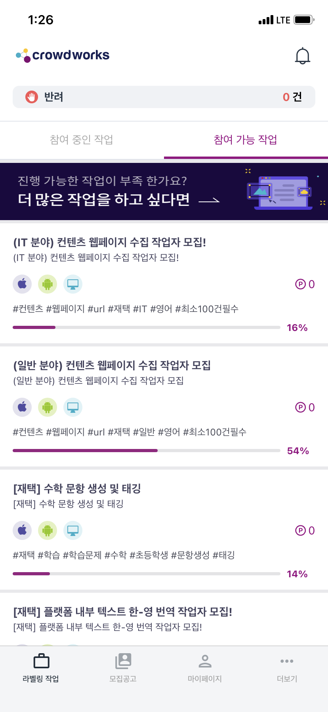
Step 03. 비교분석
<
뭐시당가
뭐시당가 vs 크라우드웍스
홈
뉴스
서비스
마이페이지
어느 것이 강아지인가요?
간단하고 재미있게 수익 창출하기
쉽다 | 앱의 UI | 어렵다
쉽다 | 접근성 | 어렵다
60~70대 | 대상연령층 | 10~40대
분류 | 라벨링방식 | 직접입력
쉬움 | 라벨링 난이도 | 어려움
지원 | 음성인식 | 미지원
지금 시작하기
쉬운 난이도
동물
과일
홈
검색
카테고리
나의 현황

Slide 10








Step 03. 서비스 구현
웹
범용성이 가장 큰 언어인 Python을 기반으로 작동하는 웹 프레임워크인 Flask를 사용
어플리케이션
어플리케이션 프레임워크 Flutter, Dart로 구현하여 IOS, Android 두 운영체제에서 모두 사용 가능
서버
Consensus Labeling, tensorflow 등
여러가지 방식을 통해 데이터 검증 모델 구축
<
<
Consensus Labeling
Database
Server

Slide 11
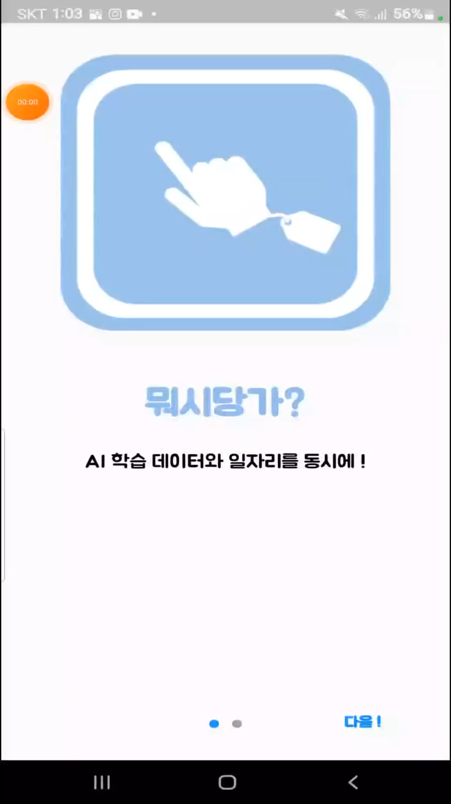
Step 03. 시연영상
<
앱 시연영상
<
Galaxy Note 20 Ultra 에서 구동

Slide 12
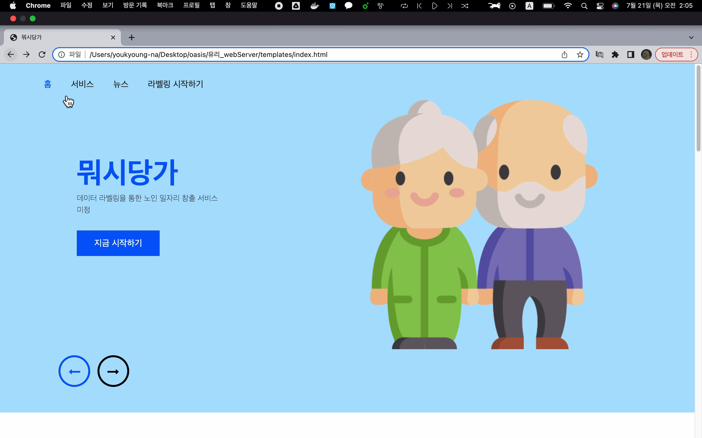
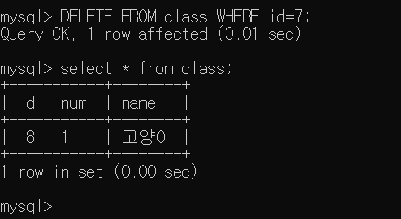
Step 03. 시연영상
웹 시연영상
MacBook Air에서 구동
<
<
MySQL 데이터 베이스 작동 검증

Slide 13
Step 04. 서비스 확장
고령화 사회
고령 사회
초고령 사회
뭐시당가
2022 오아시스 해커톤

Slide 14
Step 04. 서비스 확장
서비스 확장
뭐시당가
머라카노
뭐여
뭐하멘
호남권
경상권
충청권
제주권
2022 오아시스 해커톤

Slide 15




Step 04. 기대효과
고령자 일자리 창출
4차 산업혁명과 고령화 사회를 해결할
고령자가 생산가능인구로 전환
AI기업의 데이터 문제 해결
데이터 부족현상 해결 및 양질의 데이터 구축
중소기업의 데이터 문제 해소에 도움
사회적 기업
수익 중 일부를 고령자 복지 및 교육활동에 기부
사회에 선순환을 발생시키는 기업
고령자 사회활동 증가
고령자 교육커뮤니티 활성화
노인우울증 해소에 도움
2022 오아시스 해커톤

Slide 16
<
뭐시당가
쉬운난이도
어려운 난이도
뭐시당가
동물의 종류를 맞춰 보세요!
홈
뉴스
서비스
마이페이지
어느 것이 강아지인가요?
간단하고 재미있게 수익 창출하기
지금 시작하기
쉬운 난이도
레퍼런스
강아지
고양이
[IT뉴스 기사, 박진영] "국내 AI스타트업 성장에 한계多…인력·데이터 확보 관건“
[Journal of Psychiatric Research, KyuMan-Han] “다양한 사회활동, 노인우울증 위험 1/4로 낮춰…”
이상철. "농촌 노인의 객관적 · 주관적 사회적 고립이 우울증과 치매와의 관계에 미치는 영향 : 패널다항로짓분석." 한국사회복지학회 학술대회 자료집 2017.10 (2017): 1804-1833.
2011, Semi-Supervised Consensus Labeling for Crowdsourcing, http://www.cs.columbia.edu/~prokofieva/CandidacyPapers/Tang_Crowd.pdf
동물
과일
홈
검색
카테고리
나의 현황
홈
검색
카테고리
나의 현황
뭐시당가
<
<
쉬운난이도
어려운 난이도
<
뭐시당가
<
아래 사진은 사투리로 무엇일까요?
쉬운난이도
어려운 난이도
동물의 종류를 맞춰 보세요!
강아지
고양이
홈
검색
카테고리
나의 현황
홈
검색
카테고리
나의 현황

Slide 17

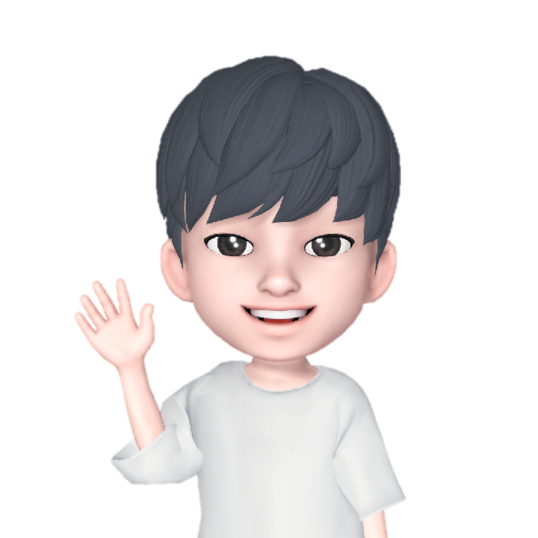

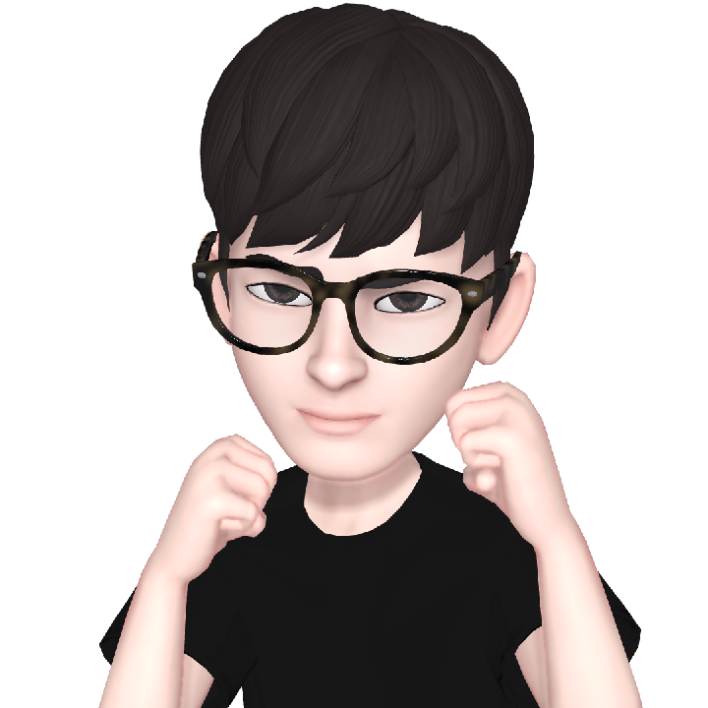
Thank You
[기획자] 나유경
[개발자] 김한영
[개발자] 정지운
[디자이너] 서유리
2022 오아시스 해커톤

Slide 18


Slide 19
Over. 질의응답
AI Hub 노지 작물 해충 진단 데이터(https://aihub.or.kr/aihubdata/data/view.do?currMenu=115&topMenu=100)
오이
정상
감자
해충
초기
노지작물
배추
비정상
중기
질병
옥수수
말기
충해
콩
분류 작업의 반복만으로도 양질의 데이터셋 구축이 가능합니다
2022 오아시스 해커톤

